Slide 1
L’INDUZIONE FIORALE

Slide 2
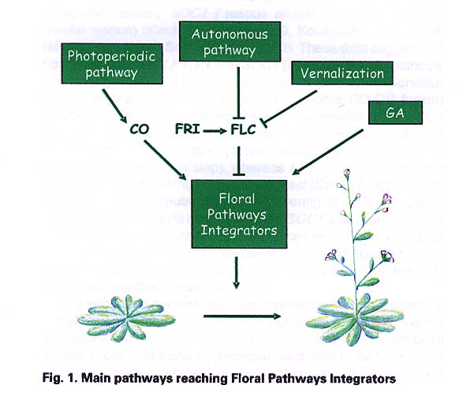
induzione
ABC
FMI

Slide 3
GENI INTEGRATORI DEI PATHWAYS DI
INDUZIONE FIORALE (FPI)
GENI DI IDENTITA’ MERISTEMATICA (FMI)

Slide 4
La transizione fiorale è uno dei più drastici cambiamenti che si hanno nel
ciclo vitale di una pianta
SAM dalla produzione di foglie passa alla formazione del fiore
Cambiamento brusco e irreversibile
Regolato da un complesso network di geni
Il momento in cui si determina la transizione è determinato da
una serie di fattori: AMBIENTALI ed ENDOGENI

Slide 5
Induzione fiorale: insieme degli eventi che avvengono nel
SAM e portano alla produzione di fiori
Fattori interni: regolazione autonoma
p. es età della pianta
Stimoli esterni: fotoperiodismo
vernalizzazione
Regolazione del tempo di fiorirura

Slide 6
CAMBIAMENTI DI FASE
SAM: TRE STADI DI SVILUPPO
Fase giovanile
Fase adulta vegetativa
Fase adulta riproduttiva
Da fase giovanile ad adulta vegetativa cambiamenti nella morfologia, fillotassi,
Più evidenti nelle specie arboree perenni

Slide 7
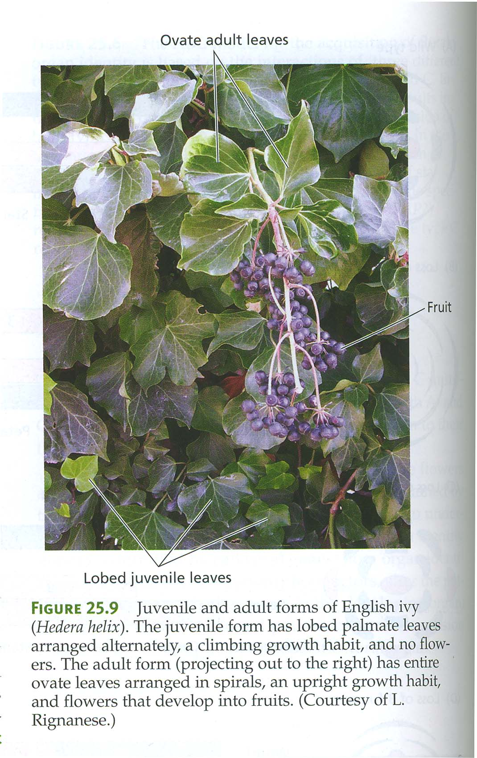
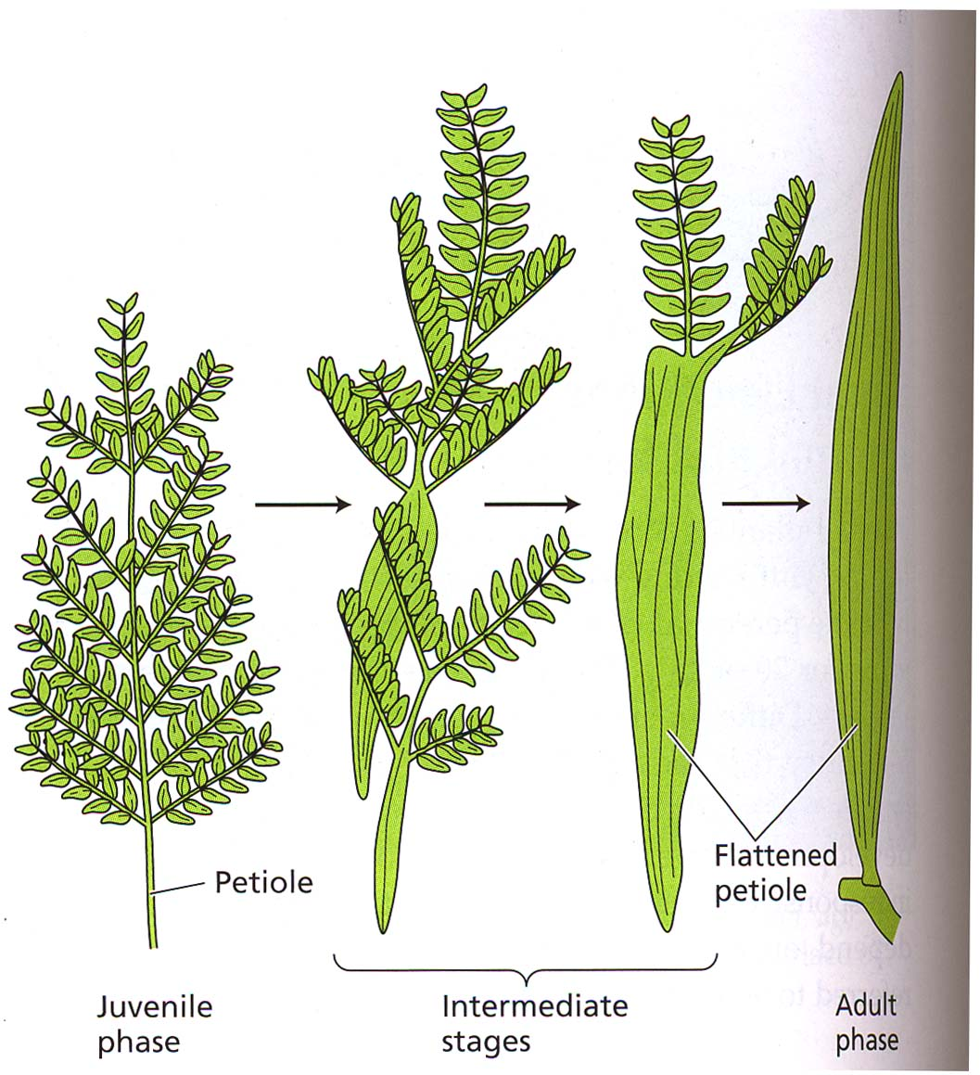
Hedera helix
Acacia heterophylla

Slide 8
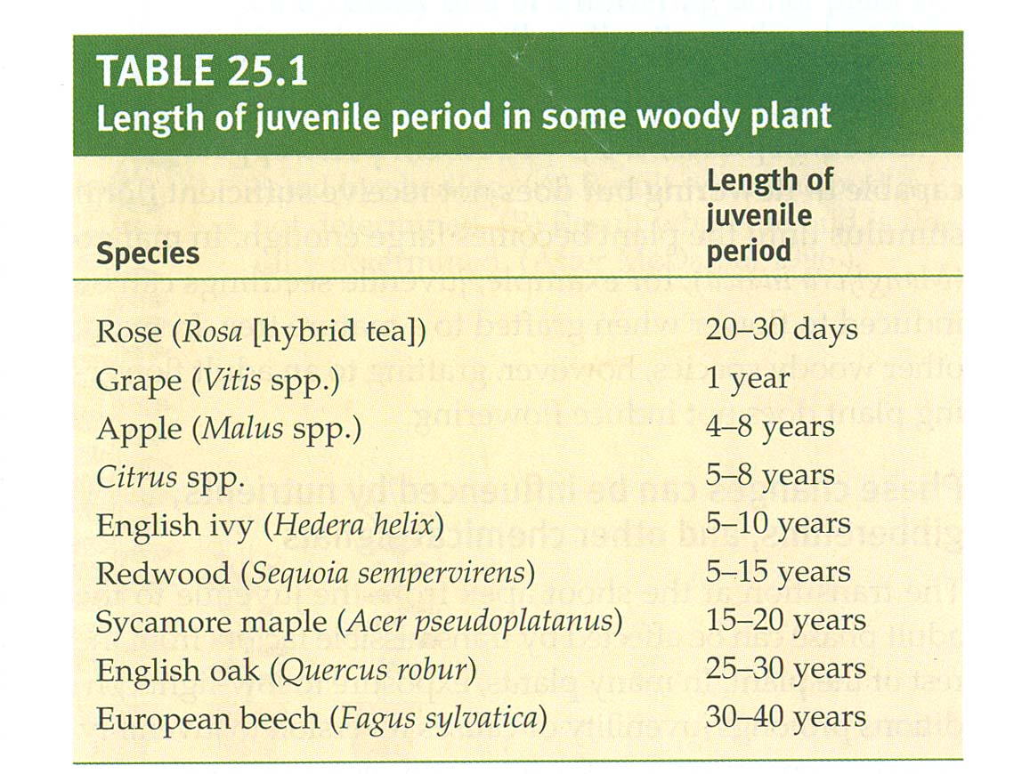
I cambiamenti di fase del SAM sono influenzati da segnali trasmissibili: rifornimento di
carboidrati (saccarosio), ormoni (gibberelline).

Slide 9
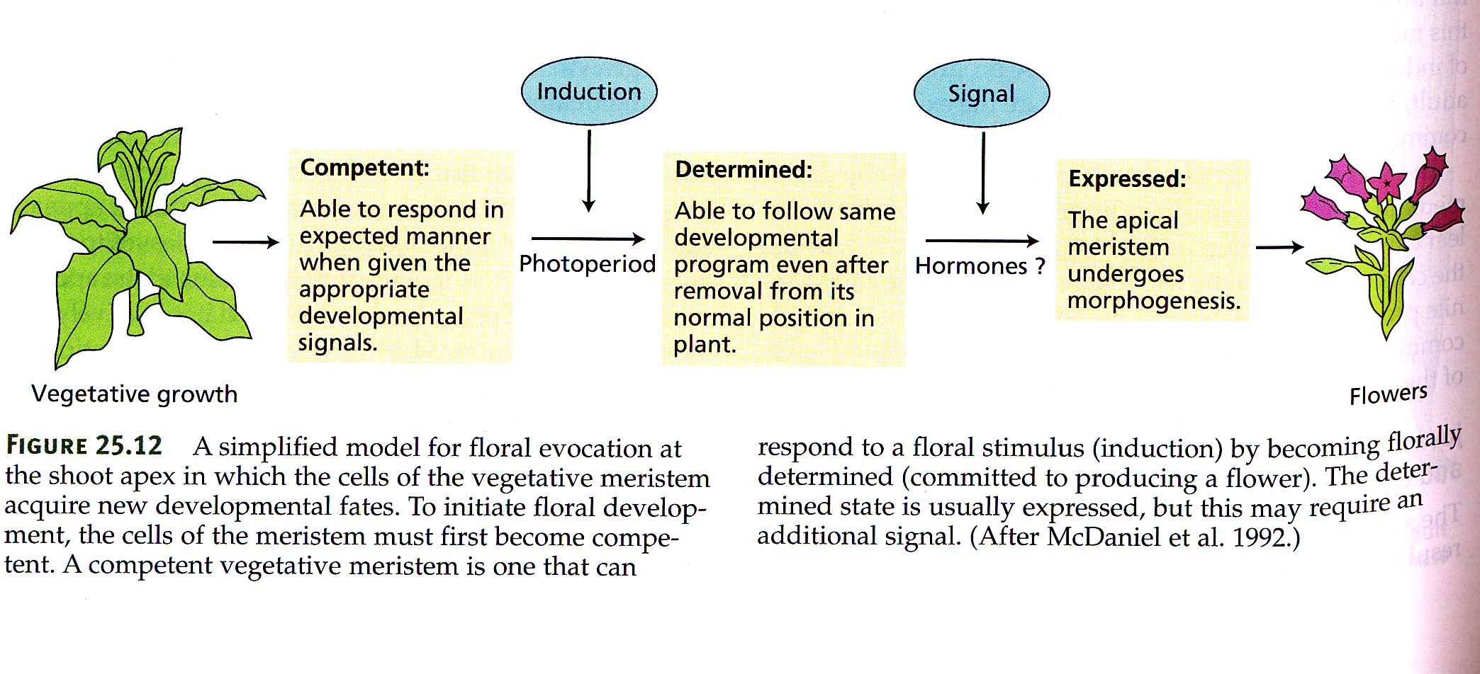
L’induzione fiorale coinvolge due stadi di sviluppo: competente e determinato

Slide 10
Esperimenti con innesti hanno dimostrato che
Il numero di nodi formati da un meristema prima
di fiorire dipende da due fattori
La forza dello stimolo fiorale proveniente dalle foglie
La competenza del meristema a rispondere al segnale
induttivo

Slide 11
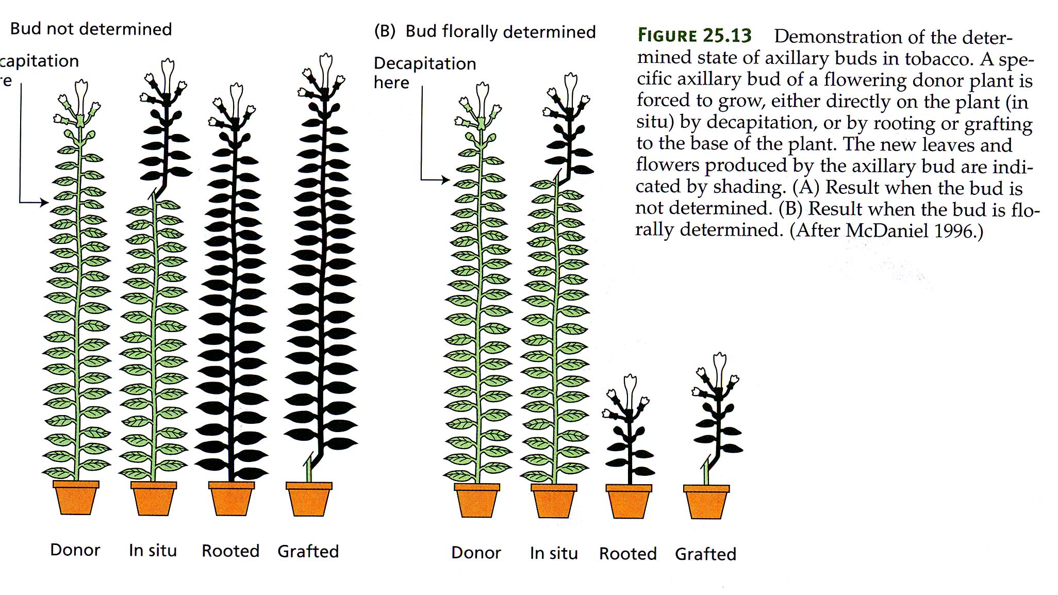
Competente: in grado di rispondere allo stimolo
Determinato : in grado di eseguire il programma di sviluppo anche se rimosso dal contesto fisiologico normale
41
7
41
4
37
34
4
La gemma fiorisce anche se innestata su una pianta in stato vegetativo che non produce stimolo fiorale

Slide 12
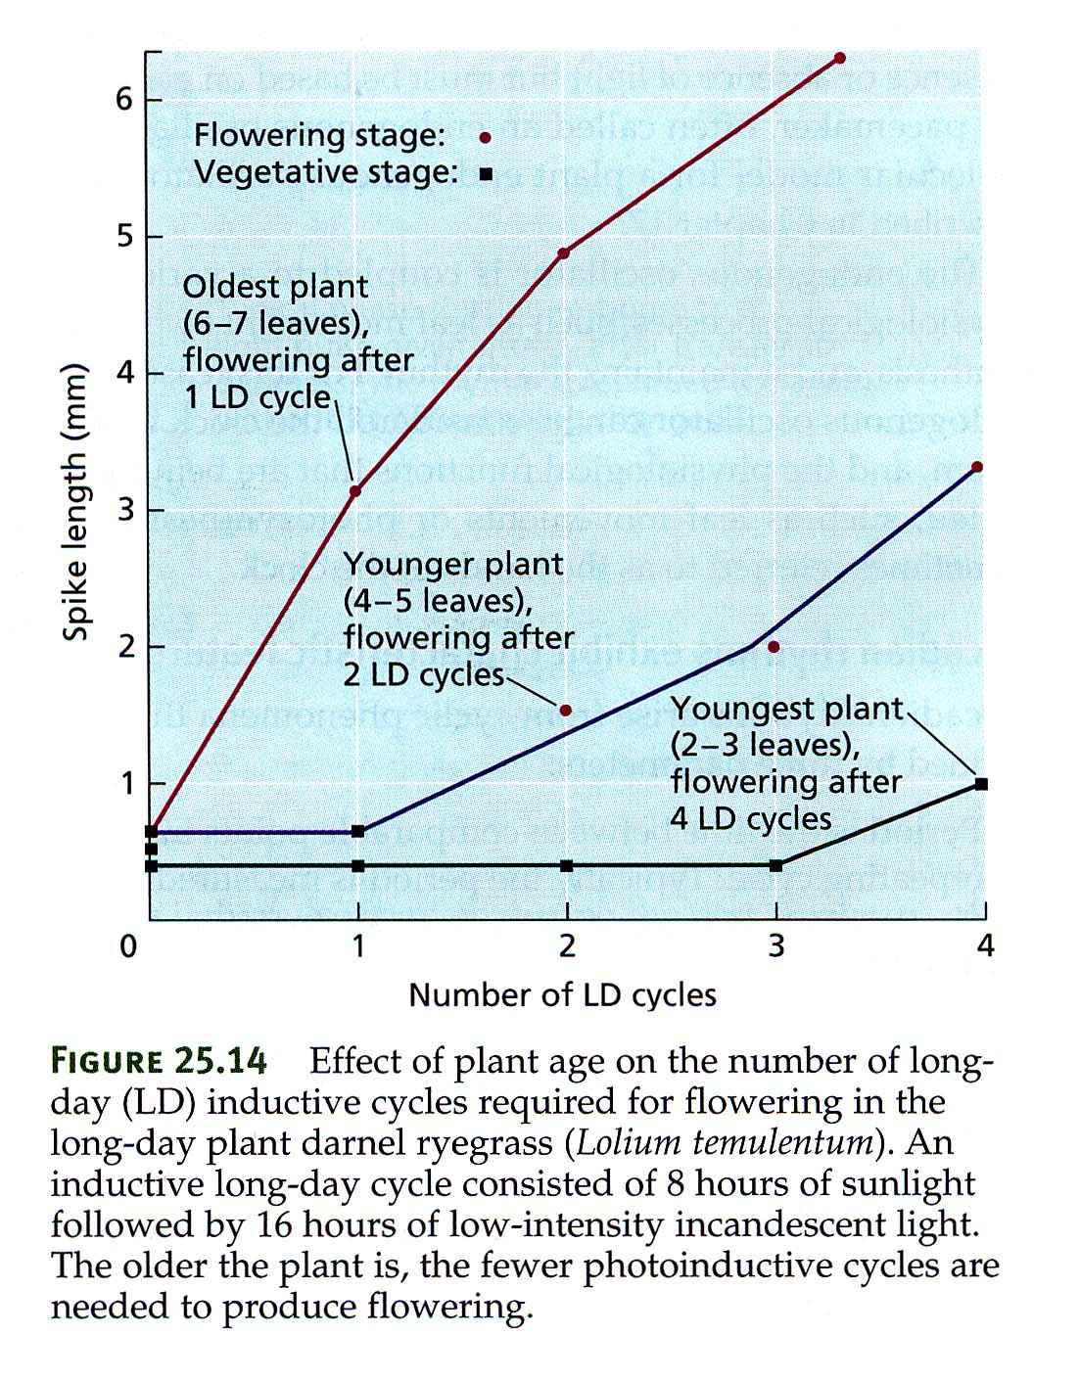
Acquisita la competenza SAM aumenta la tendenza alla fioritura con l’età
(numero di foglie)

Slide 13
Tra i fattori induttivi della fioritura : DURATA DEL GIORNO
le piante percepiscono la durata del giorno
gli organismi misurano il tempo
OROLOGIO BIOLOGICO
I ritmi circadiani sono un esempio di orologio biologico

Slide 14
RITMI CIRCADIANI
Ritmi fisiologici endogeni di piante e animali associati alla durata del giorno
Piante:posizione delle foglie, apertura chiusura stomi, petali, fotosintesi
Animali: emergenza della pupa in Drosophila, attività cicliche roditori,
alternanza veglia /sonno; respirazione

Slide 15
In condizioni naturali questi ritmi sono sincronizzati
ad un periodo di 24 ore mediante segnali ambientali:
Transizioni: luce /buio (tramonto)
buio/luce (alba)

Slide 16
Se trasferiti in luce o buio continui molti di questi ritmi
permangono per un certo tempo
RITMI ENDOGENI
e durano circa 24 ore (circa diem)
CIRCADIANI

Slide 17
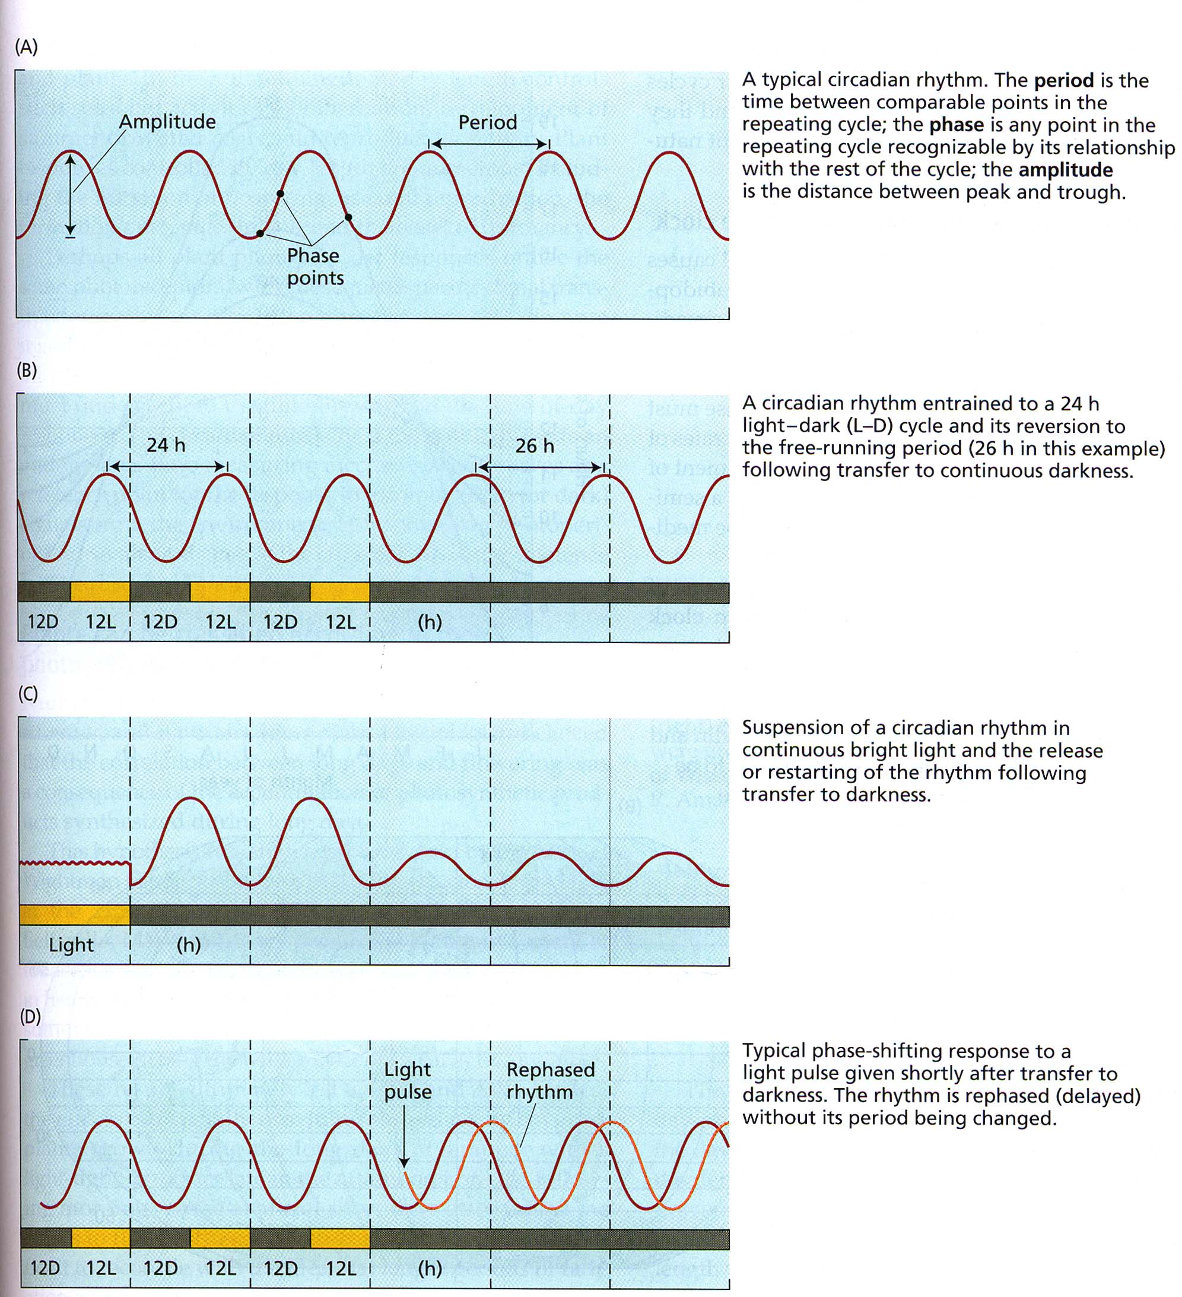
Lo scorrimento
di fase sincronizza
il ritmo circadiano
con differenti cicli
giorno/notte

Slide 18
Gli spostamenti di fase sincronizzano l’oscillatore endogeno con
diversi cicli giorno/notte.
Gli spostamenti di fase sono indotti da impulsi di luce nel periodo di buio
Un impulso dato nelle prime ore della notte soggettiva RITARDA il ritmo
Impulso interpretato come fine del giorno precedente
Un impulso dato nelle ultime ore della notte soggettiva avanza
la fase del ritmo
Impulso interpretato come inizio del giorno successivo

Slide 19
Meccanismo molecolare della sincronizzazione non noto
Sono operanti fotorecettori tipici delle piante come i fitocromi e
altri conservati negli insetti e nei mammiferi come CRY1 e CRY2
In Drosophila le proteine CRY interagiscono direttamente con i
componenti dell’oscillatore endogeno
In Arabidopsis il meccanismo probabilmente è diverso in quanto
doppi mutanti cry1/cry2 perdono la sincronizzazione ma non hanno alterazioni
dei loro ritmi circadiani

Slide 20
In Arabidopsis 5 fitocromi: PHY A, B, C, D, E
PHYB, PHY D, PHY E mediano le risposte alla luce rossa
PHY A media la risposta alla luce rosso lontano
Criptocromi: CRY1, CRY2, mediano le risposte alla luce blu
In condinzioni induttive (LD) i mutanti phyA e cry2 fioriscono più
tardi del wild type
Luce blu e rosso lontana promuovono la fioritura più della luce rossa

Slide 21
FOTOPERIODISMO: capacità di misurare la lunghezza del giorno
per produrre una risposta fisiologica in un determinato momento dell’anno
I ritmi circadiani e il fotoperiodismo hanno la proprietà comune
di rispondere a cicli giorno/notte
La fioritura è un fenomeno fotoperiodico

Slide 22
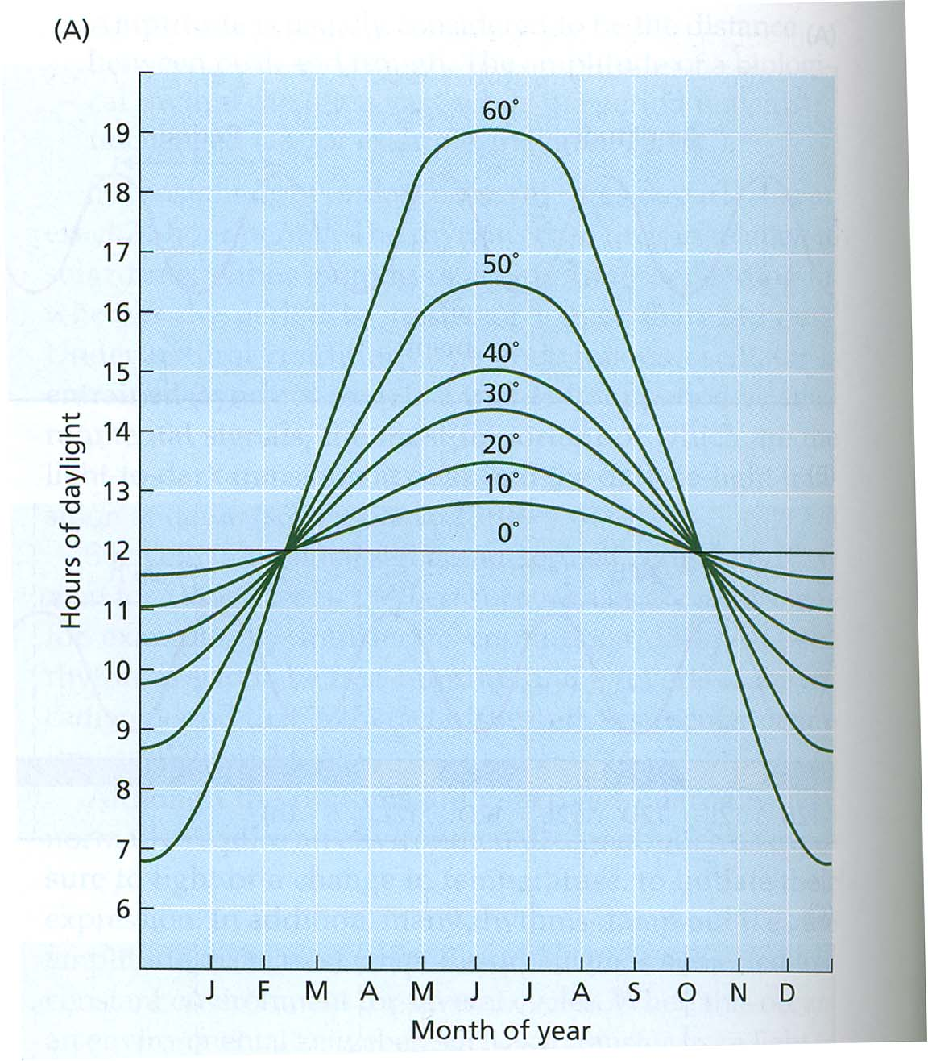
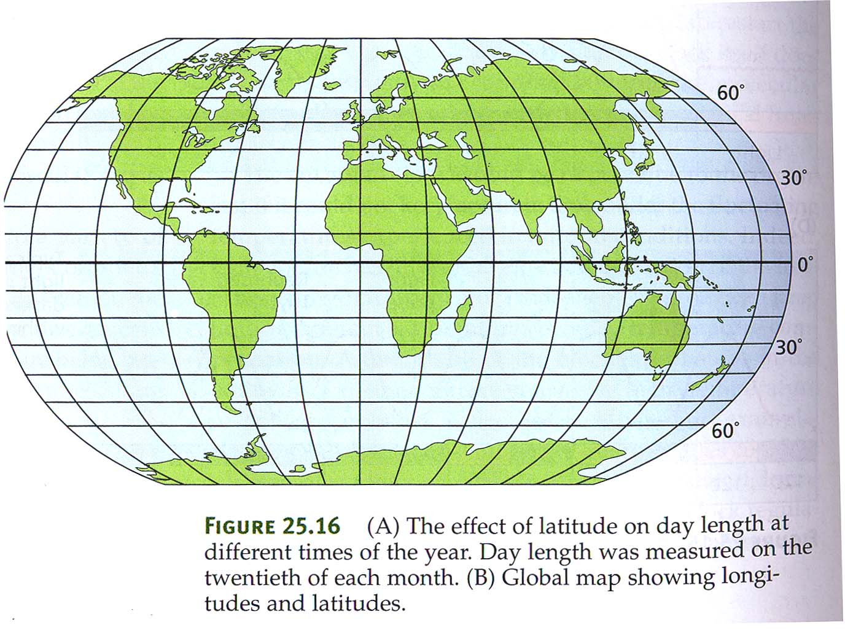
Effetto della latitudine sulla durata del giorno
La risposta fotoperiodica è influenzata
dalla latitudine alla quale la pianta cresce

Slide 23
La misura del trascorrere del tempo è essenziale sia nei ritmi
circadiani (risposte giornaliere) che nei fenomeni fotoperiodici
(risposte stagionali)
Sia i ritmi circadiani che il fotoperiodismo si basano per la
misura del tempo
Sull’ OSCILLATORE ENDOGENO

Slide 24
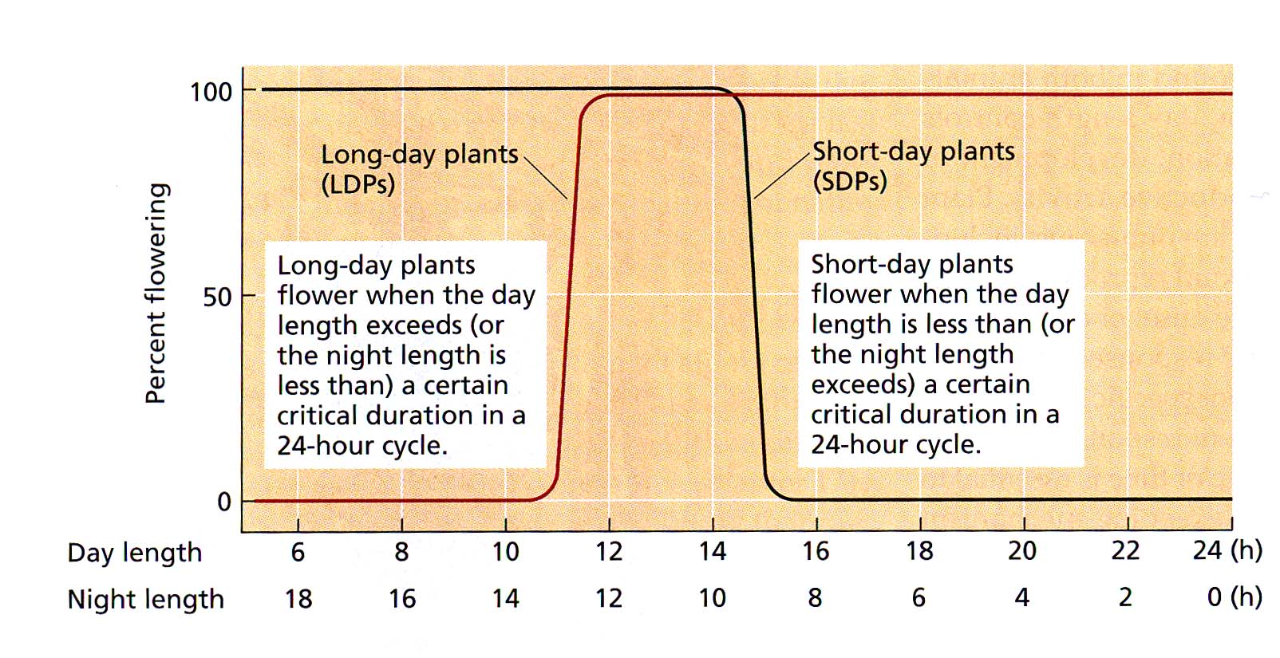
Le piante possono essere classificate secondo la loro risposta fotoperiodica rispetto alla fioritura

Slide 25
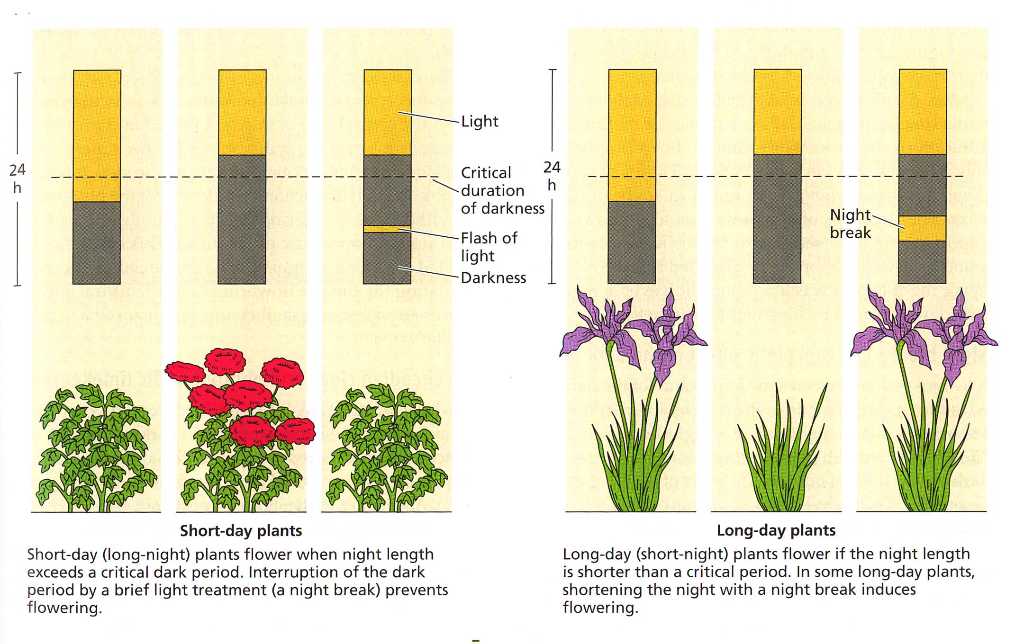

Slide 26
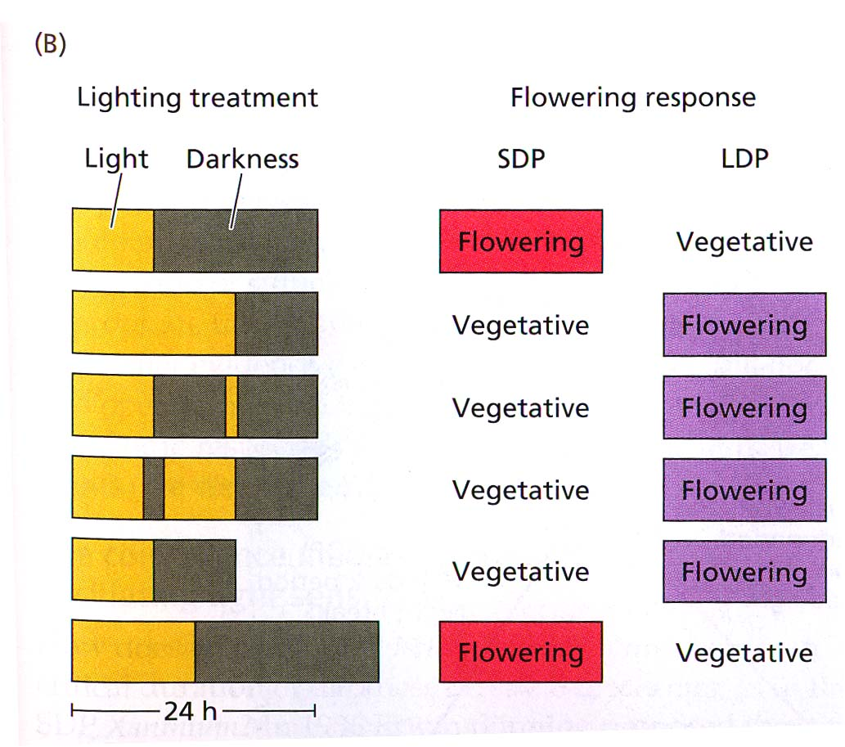
E’ critica la durata del periodo di buio

Slide 27
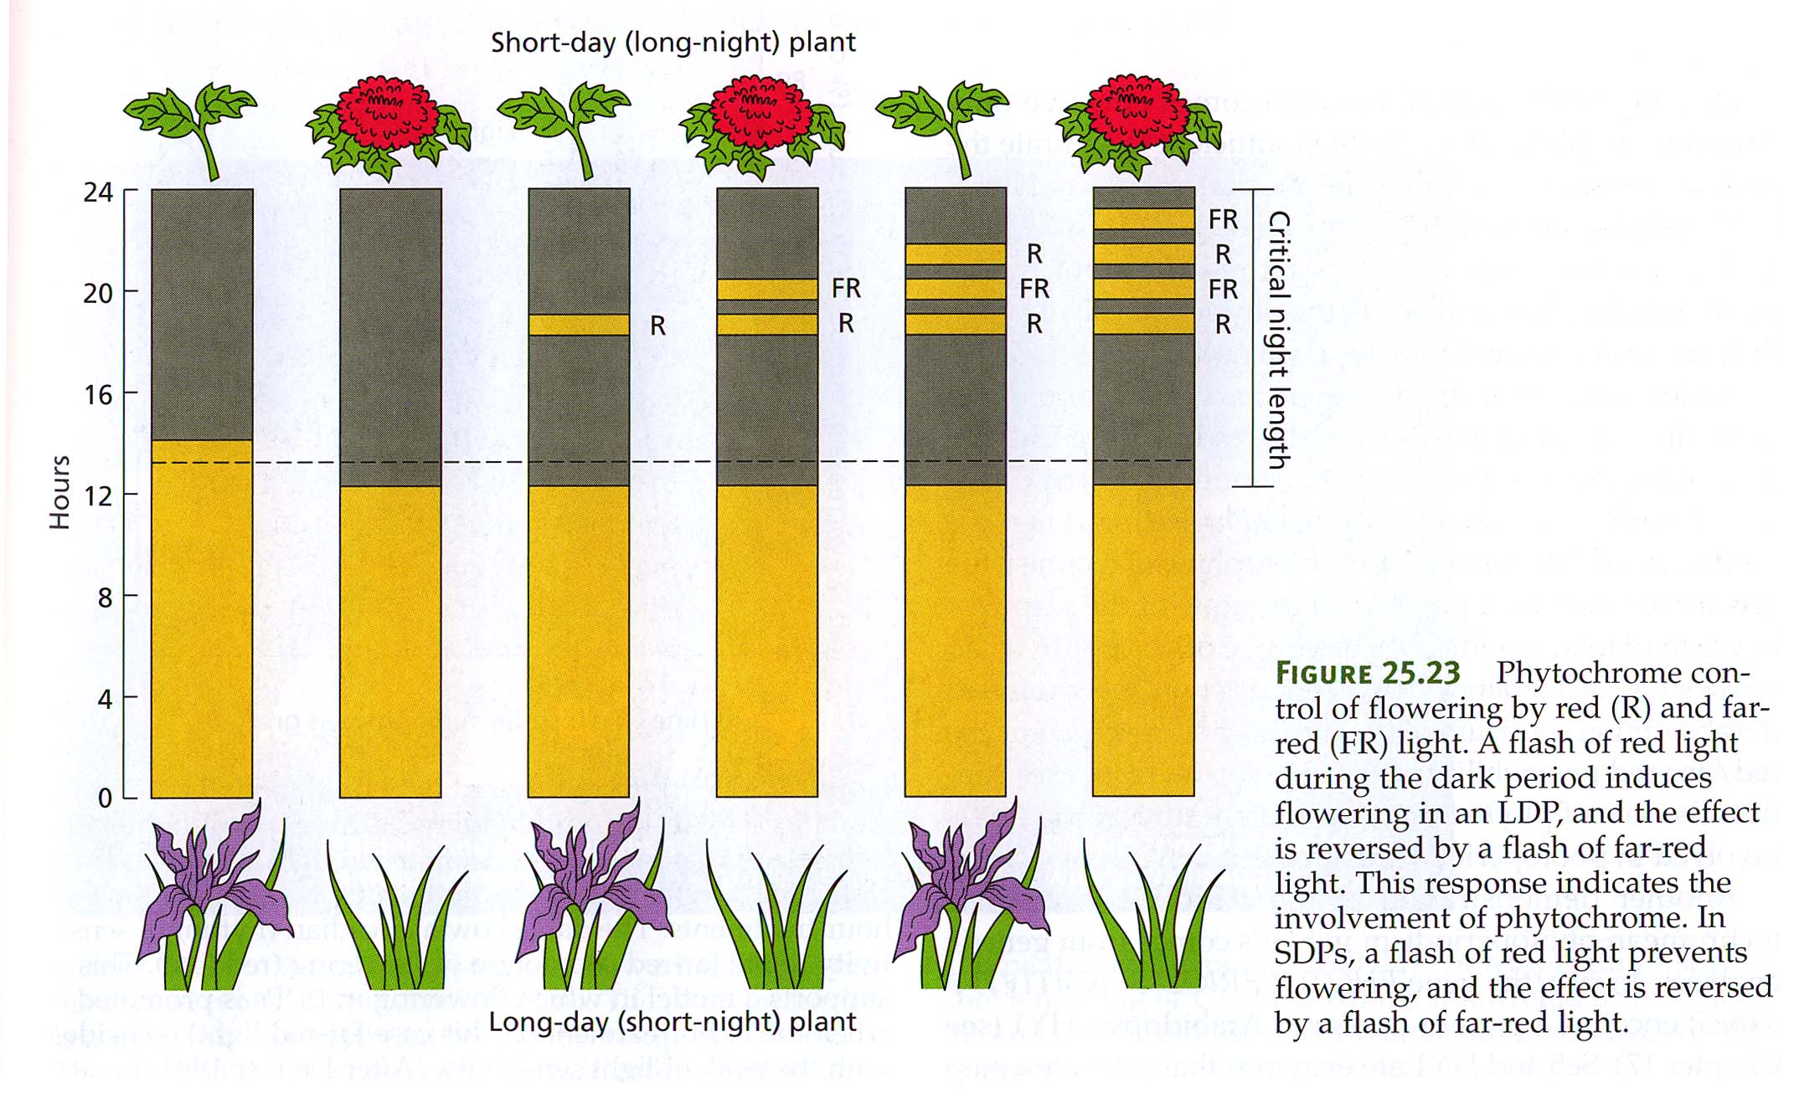
Il fitocromo è il principale recettore implicato nel controllo della fioritura

Slide 28
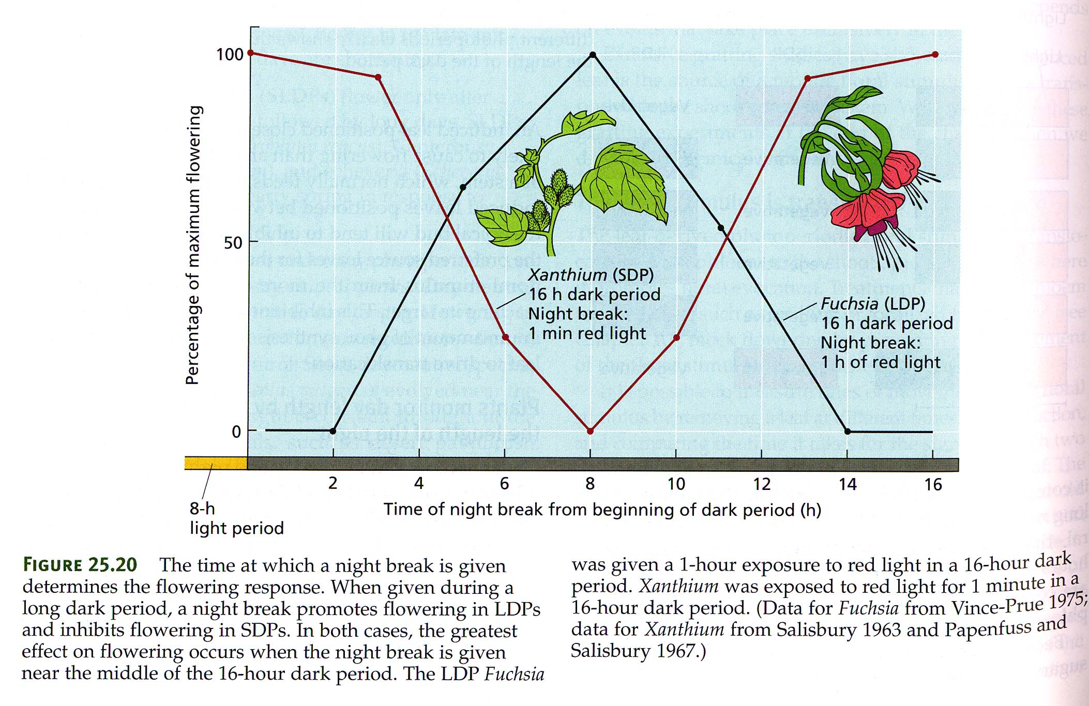
L’interruzione della notte cancella gli effetti induttivi del periodo di buio
L’effetto dell’interruzione varia a seconda del momento della notte in cui è dato

Slide 29
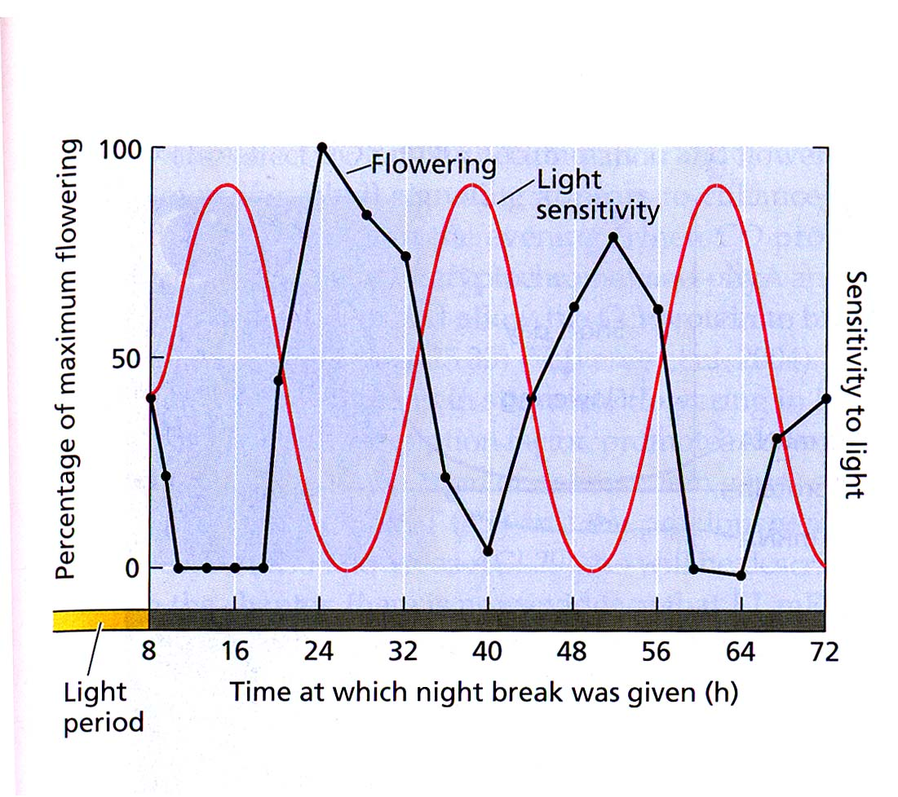
Ritmi circadiani nella fioritura
Soia (SDP): 8 ore luce/64 buio con interruzioni in diversi momenti
l’effetto induttivo è massimo a 26 ore, nullo a 40 ritmo endogeno
La fioritura nelle SDP richiede un periodo di buio sufficientemente lungo e
un segnale luminoso in una fase appropriata del ritmo circadiano
La soia è ciclicamente più o meno sensibile alla luce

Slide 30
L’effetto della durata della notte sulla fioritura indica che è fondamentale la misura del
trascorrere del tempo al buio nel fotoperiodismo
Ipotesi dell’orologio (Bunning 1936)
La misura del tempo fotoperiodico è operata da un meccanismo basato su di un ritmo circadiano in cui si alternano fasi di sensibilità alla luce e fasi insensibili
La capacità del segnale luminoso di indurre la fioritura dipende dalla fase del ritmo endogeno in cui il segnale viene recepito

Slide 31
Pathways di input
sincronizzazione con
alternanza giorno/notte
Circadian clock system
Oscillatore centrale
genera ritmi di circa 24 ore
Pathways di output
effetti biochimici, fisiologici, sviluppo: p es Fioritura

Slide 32
Quando il segnale luminoso è percepito durante la fase sensibile del ritmo si può avere
induzione della fioritura (LDP)
Inibizione della fioritura (SDP)
(le fasi di sensibilità/insensibilità si alternano al buio)
SDP: fioritura se l’impulso è recepito DOPO il completamento della fase sensibile
LDP: fioritura se l’impulso è recepito DURANTE la fase sensibile
L’esposizione alla luce deve essere COINCIDENTE con la fase appropriata del ritmo
Modello della “COINCIDENZA ESTERNA”

Slide 33
Identificati mutanti nell’ oscillatore centrale in Arabidopsis
Piantine trasformate con il gene della luciferasi sotto il controllo del promotore del gene
LHCB (CAB)
sistema gene reporter
Il gene LHCB esibisce un ritmo giornaliero di espressione
la luciferasi in presenza di luciferina genera bioluminescenza
mutanti toc (timing of LHCB (CAB) expression)
toc1 componente dell’oscillatore centrale

Slide 34
Inoltre isolati mutanti
CCA1 (CIRCADIAN CLOCK-ASSOCIATED1)
LHY (LATE ELONGATED HYPOCOYLS)
Sono fattori MYB
Mutazioni recessive o espressione costitutiva determinano la perdita del ritmo
giornaliero della espressione di diversi geni
CCA1 e LHY componenti dell’oscillatore

Slide 35
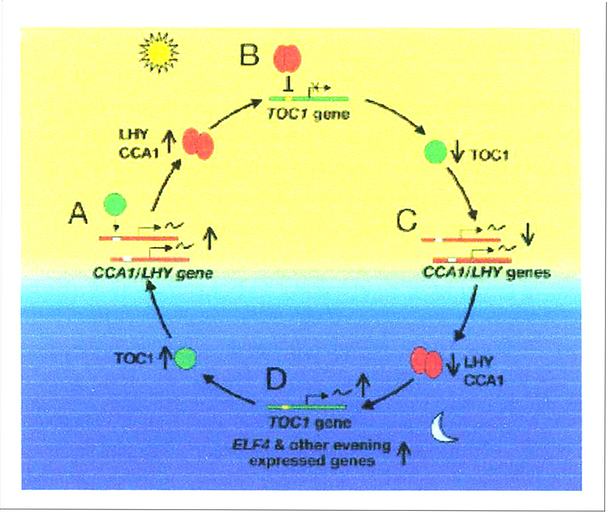
modello dell’oscillatore centrale in arabidopsis
morning
genes (LHCB)
+
-
evening
genes
luce
+
+

Slide 36
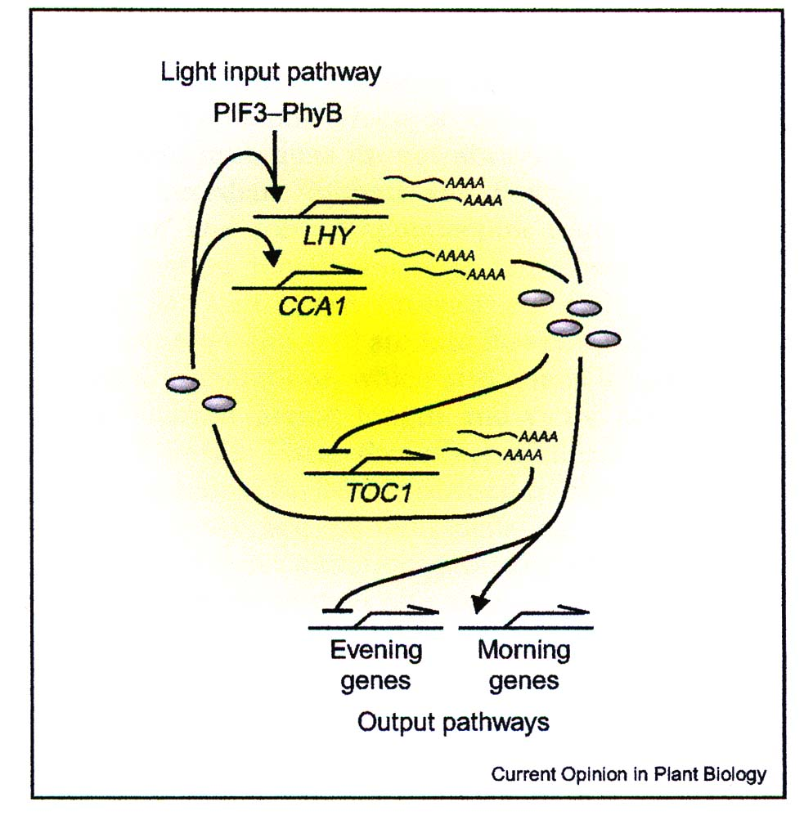
Circadian clock

Slide 37
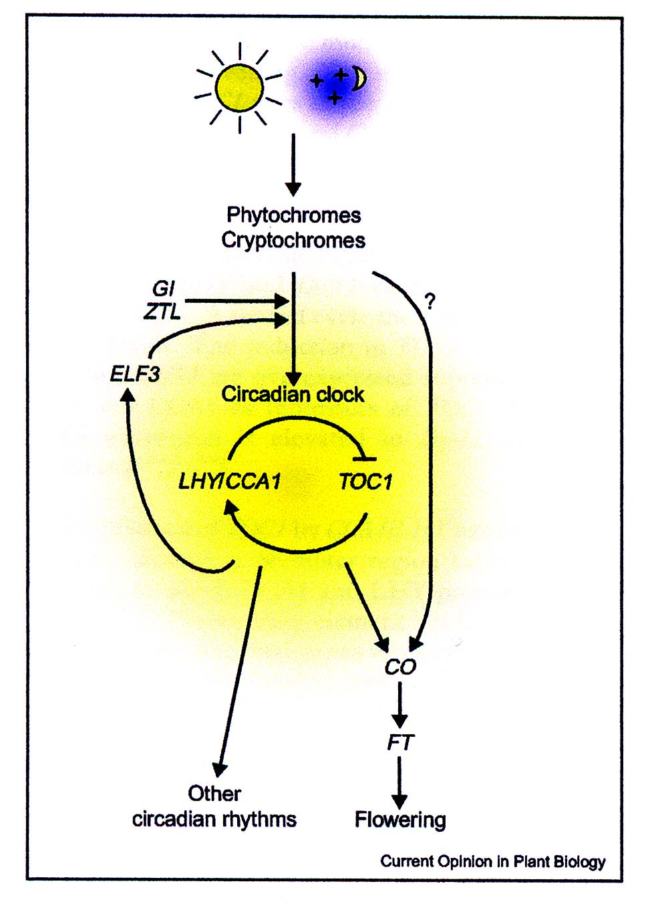
Circadian system
ritmo anche in luce
continua
regolazione
post-trascrizionale

Slide 38
Per funzionare correttamente l’oscillatore deve essere sincronizzato
con i cicli giornalieri giorno/notte dell’ambiente
FITOCROMI (criptocromi ELF3, TIC)
Piante mutanti phya in luce rossa debole: ritmo rallentato
Piante mutanti phyb in luce rossa continua: ritmo alterato
CRY1 CRY2 coinvolti nella sincronizzazione mediata da luce blu

Slide 39
In Arabidopsis l’orologio circadiano è “resettato” da segnali luminosi
(all’alba)
Essi sono recepiti dai fitocromi (phy A , B, C, D, E) e dai
criptocromi (cry 1, cry2)
La sensibilità a questi segnali dell’orologio circadiano cambia
durante il giorno ed è regolata dall’orologio stesso
(gating response)
Uno dei fattori di regolazione è ELF3 che agisce come un regolatore negativo
ciclico dei segnali luminosi. Si accumula nel pomeriggio rendendo l’orologio
insensibile alla luce e quindi resettabile alla mattina
ELF3 proteina nucleare , si lega a PHYB

Slide 40
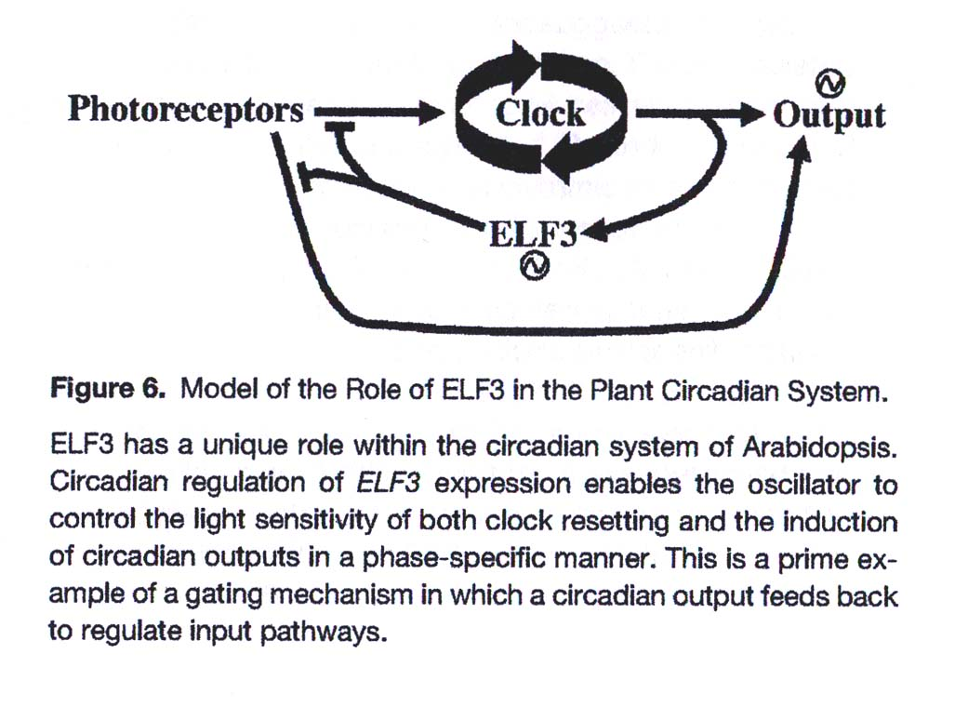
ELF3 si lega in vitro a PHYB; probabilmente inibisce la via di input
Mediata da PHY B

Slide 41
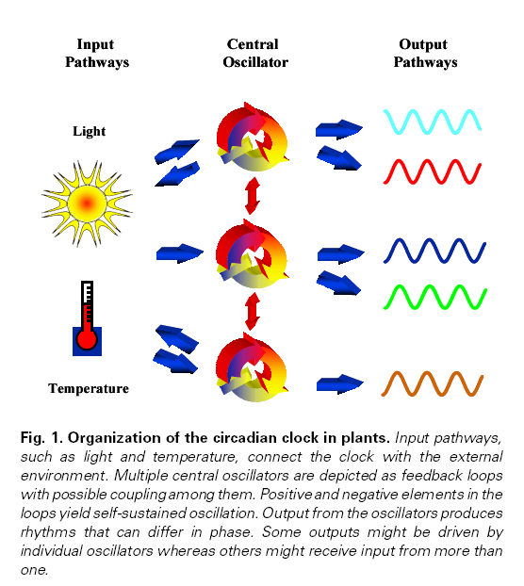

Slide 42
Arabidopsis è una LONGIDIURNA facoltativa
(fioritura accelerata da condizioni induttive)
molti ecotipi di Arabidopsis fioriscono dopo un periodo di freddo
(vernalizzazione)
IDENTIFICATI una serie di mutanti rispetto al tempo di fioritura
Assegnati a quattro vie (pathways) principali di induzione della fioritura

Slide 43
Pathways per l’induzione della fioritura
FOTOPERIODO
VERNALIZZAZIONE
AUTONOMO
ORMONI (GA)
ambientali
endogeni

Slide 44
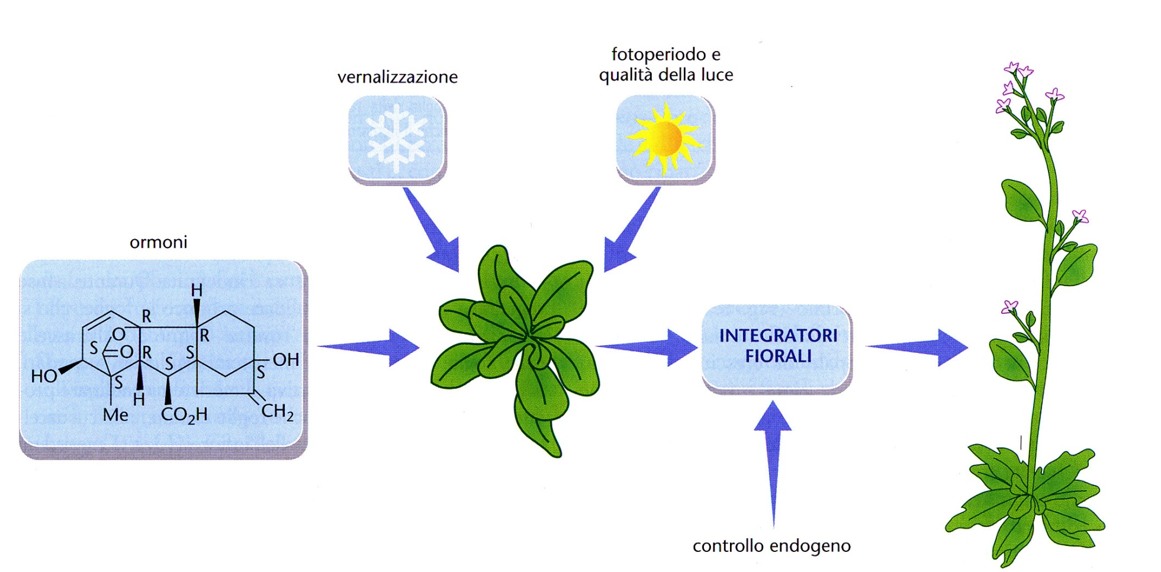

Slide 45
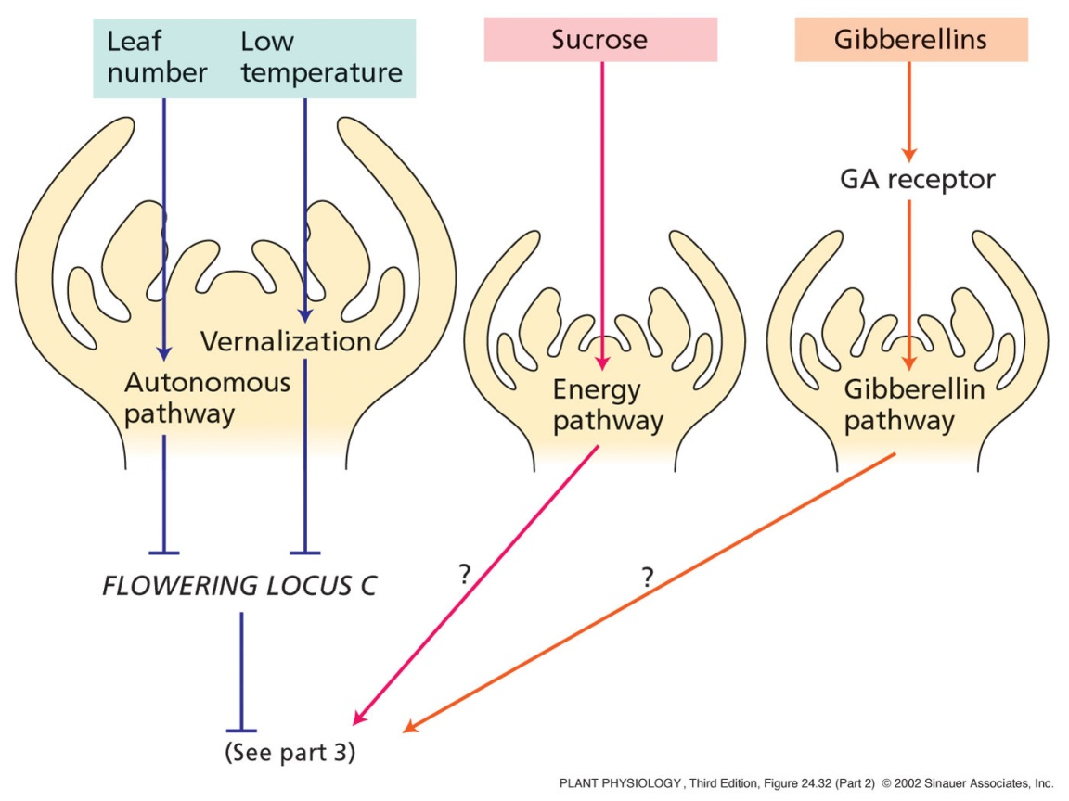
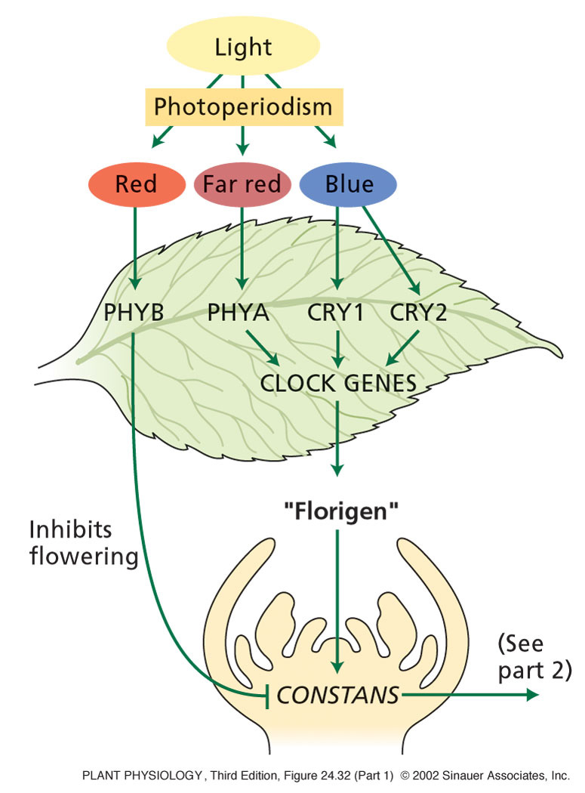
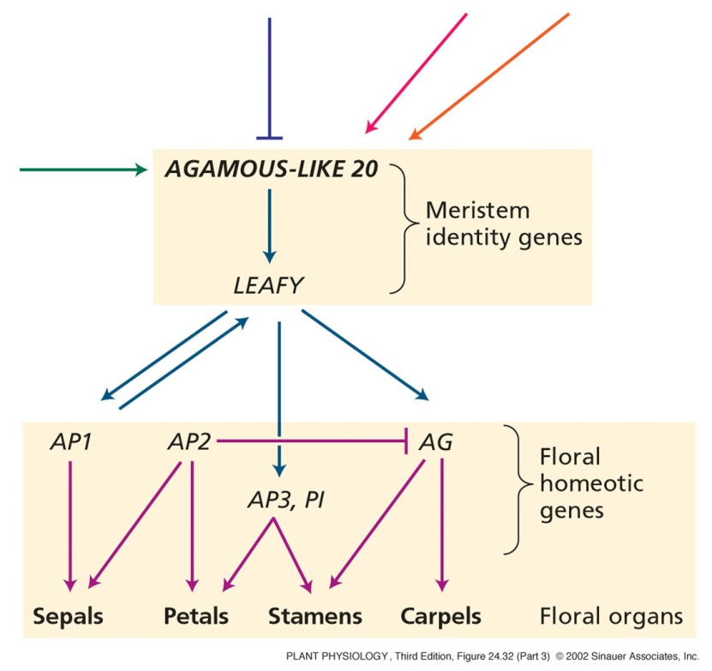
(SOC1)

Slide 46
Pathway fotoperiodico

Slide 47

FOTOPERIODO: coinvolge fitocromi e criptocromi, i quali interagiscono
con l’ orologio circadiano e danno inizio ad un pathway che determina
l’espressione del gene CONSTANS (CO) che promuove la fioritura
CO agisce attraverso altri geni per incrementare l’espressione del
gene di identità meristematica LEAFY (LFY)

Slide 48
Modello dell’”EXTERNAL COINCIDENCE”
La luce ha due funzioni:
“resetta” l’orologio circadiano in modo da generare oscillazioni
giornaliere di un regolatore chiave della fioritura con picco nel tardo
pomeriggio
regola l’attività di questo componente chiave

Slide 49
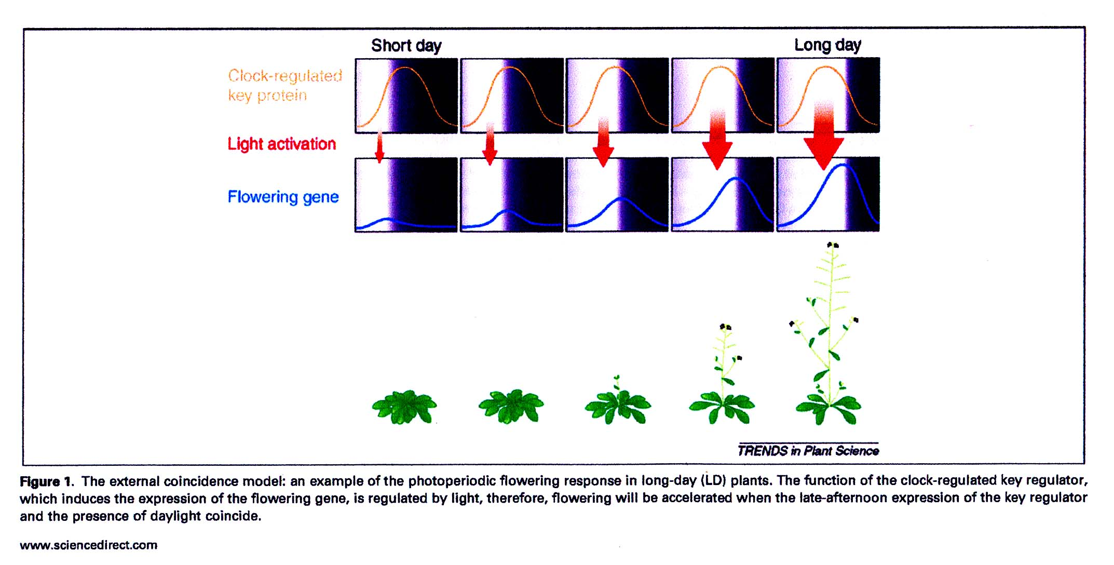
Modello “ EXTERNAL COINCIDENCE”

Slide 50
EXTERNAL COINCIDENCE:
L’orologio circadiano genera una fase inducibile dalla luce durante
il ciclo giorno/notte
La fioritura si ha quando una particolare durata del giorno espone le
piante alla luce durante la fase inducibile
L’interazione tra il ritmo circadiano e la luce avviene a livello della trascrizione del
gene CONSTANS (CO) e della stabilità della proteina espressa
CONSTANTS promuove la fioritura inducendo direttamente la trascrizione del
gene FLOWERING LOCUS T (FT)
FT è un gene FPI

Slide 51
Nel normale ciclo giorno/notte il mRNA di CO mostra un ritmo giornaliero
In condizioni di SD si hanno elevati livelli di CO mRNA solo di notte
In condizioni di LD elevati livelli di CO mRNa si raggiungono alla fine del periodo
di luce
I livelli di CO mRNA determinano la FASE INDUCIBILE dalla luce e si ha fioritura
in condizioni di LD perché solo così le piante sono esposte alla luce quando
la proteina CO è presente in elevata concentrazione

Slide 52
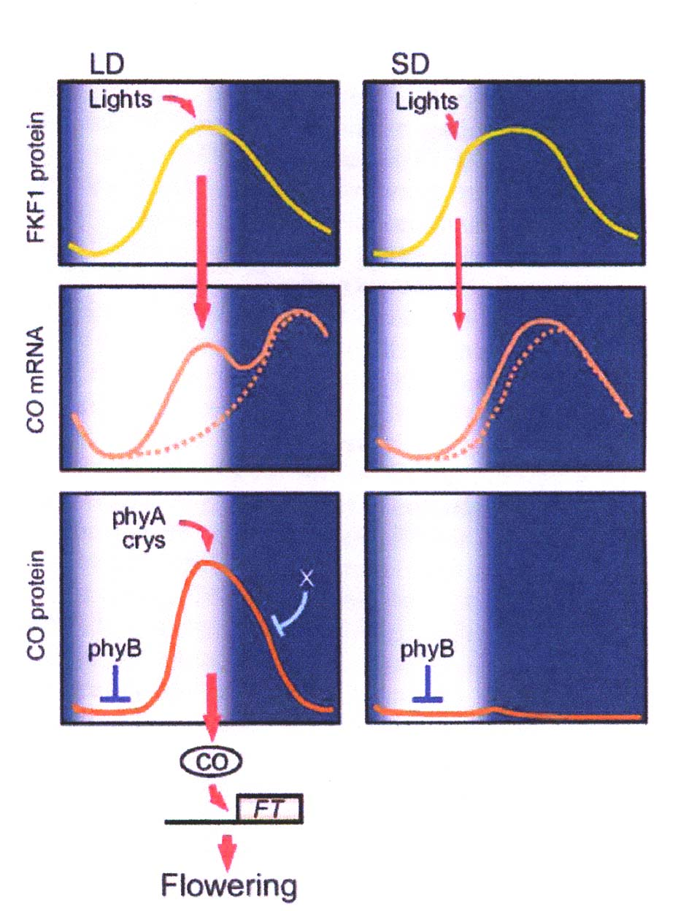
fkf1

Slide 53
stabilizzazione/attivazione post-trascrizionale della
proteina CO da parte della luce
Piante transgeniche 35S::CO
Livelli di CO mRNA alti in condizioni di luce e di buio
Livelli di proteina CO elevati alla luce ma bassi al buio
(degradazione tramite il proteosoma)
ritmo giornaliero di espressione
In LD la proteina CO si accumula alla fine del giorno

Slide 54
Deve esserci COINCIDENZA tra l’accumulo di mRNA del
gene CO e la luce del giorno
In modo da consentire l’accumulo della proteina CO

Slide 55
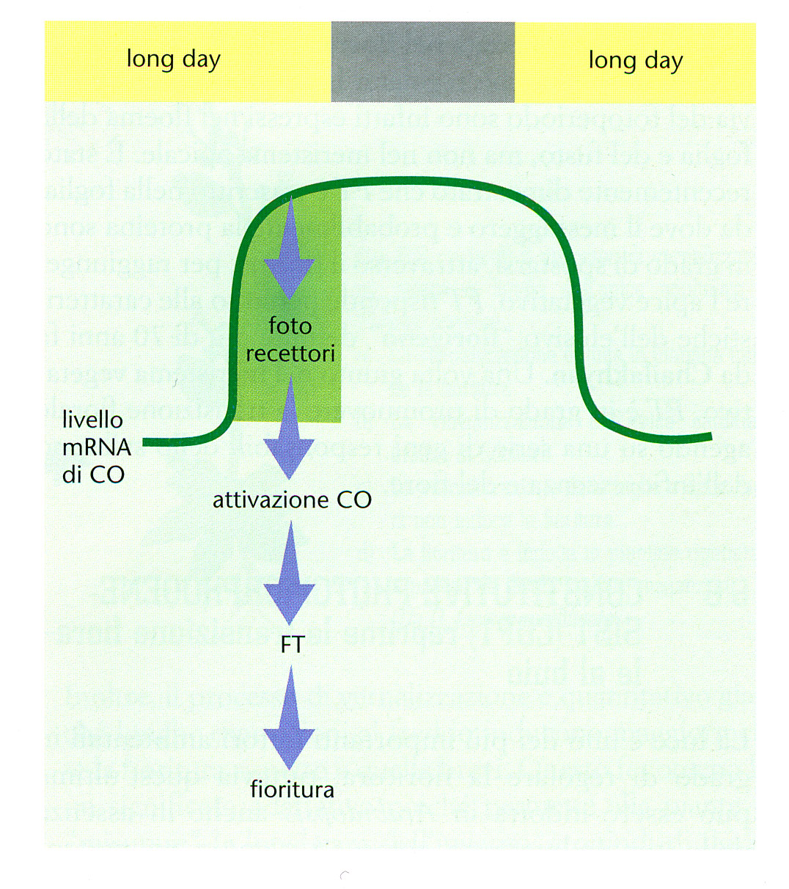

Slide 56
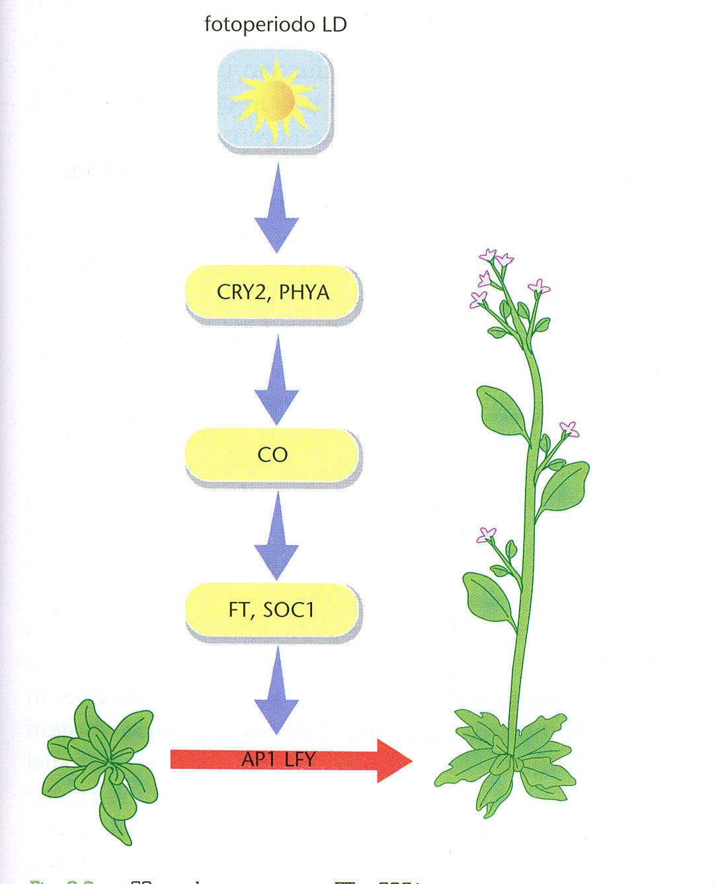

Slide 57
CO è un attivatore trascrizionale: contiene un motivo CCT e 2 motivi di
tipo zinc finger B box per le interazioni proteina/proteina.
CO attiva in maniera luce dipendente la trascrizione del gene
FLOWERING LOCUS T (FT), il quale promuove la fioritura
FT è un gene integratore (FPI)

Slide 58
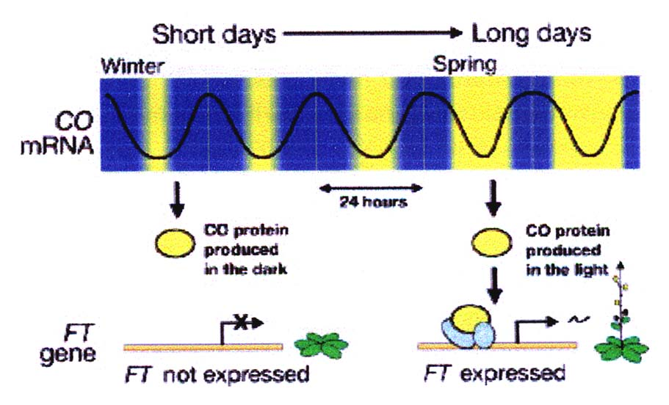
Fioritura di Arabidopsis in condizioni di LD

Slide 59
Come viene generato il ritmo giornaliero dei livelli di trascrizione di CO?
Da un mutante a fioritura ritardata in LD identificato il gene
FLAVIN BINDING, KELCH REPEAT, F-BOX (FKF1)
FKF1
contiene un dominio di fotorecezione simile a quello della fototropina
mostra un ritmo diurno di espressione con picco alla fine del giorno
contiene un motivo F-box
FKF1 potrebbe agire come un fotorecettore in grado di attivare la trascrizione di CO
mediando la degradazione di un repressore

Slide 60
Come viene generato il ritmo giornaliero dei livelli della proteina CO?
PhyB promuove la riduzione dei livelli di CO al mattino
PhyA e criptocromi stabilizzano la proteina CO alla fine del giorno
PhyA e criptocromi stabilizzano CO in risposta alla luce rosso lontano
o blu continua
Durante la notte CO è degradato secondo un meccanismo indipendente

Slide 61
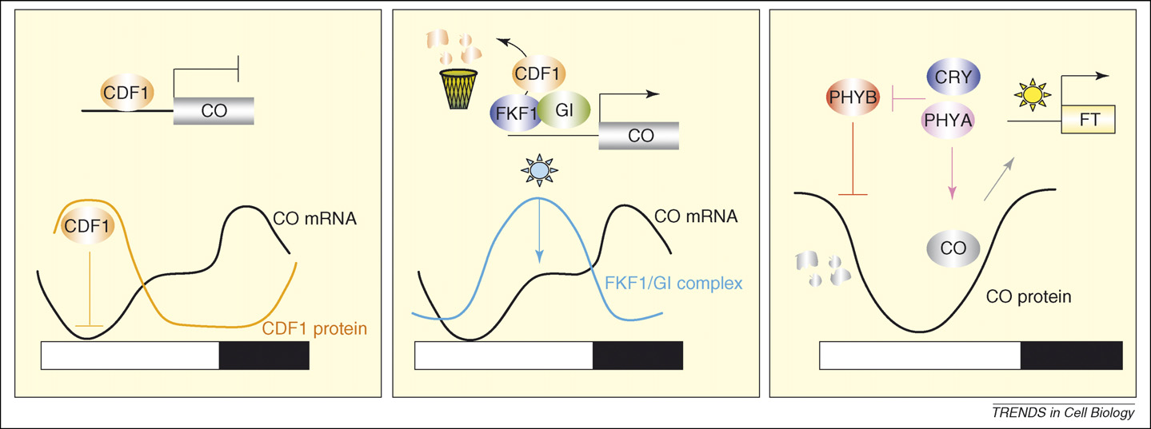
CDF1 è un repressore di CO presente al mattino
Il ritmo circadiano e la luce determinano la formazione del complesso FKF1/GI
nel tardo pomeriggio che degrada CDF1
La luce blu e rosso lontano stabilizzano CO tramite CRY e PHYA
PHYB destabilizza CO al mattino

Slide 62
e nelle brevidiurne?
RISO

Slide 63
Piante transgeniche di riso overesprimenti Hd3a esibiscono fioritura precoce
H3da promotore della fioritura analogo funzionalmente a FT in arabidopsis
H3da indotto da condizioni di SD
La regolazione fotoperiodica di Hd3a è mediata da Hd1
Hd= Heading date

Slide 64
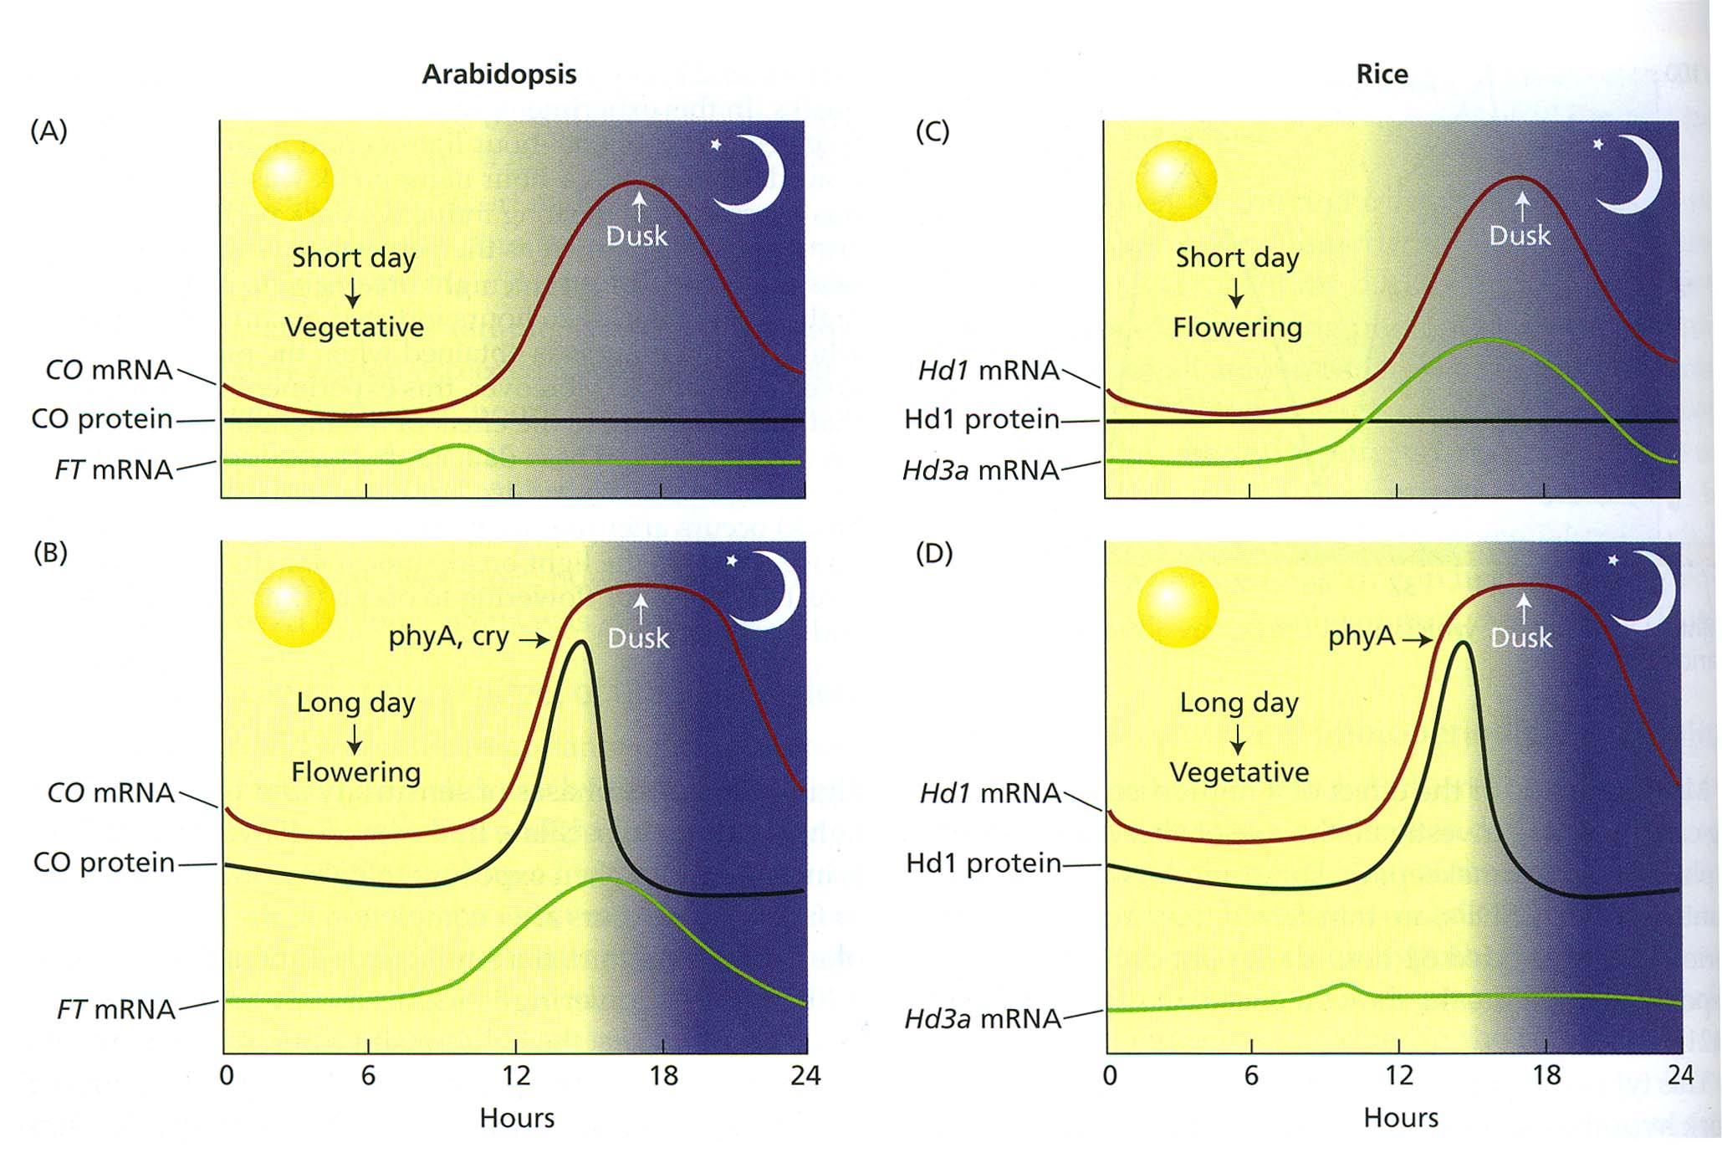
HD1 è un ortologo di CONSTANS ma è un inibitore della fioritura

Slide 65
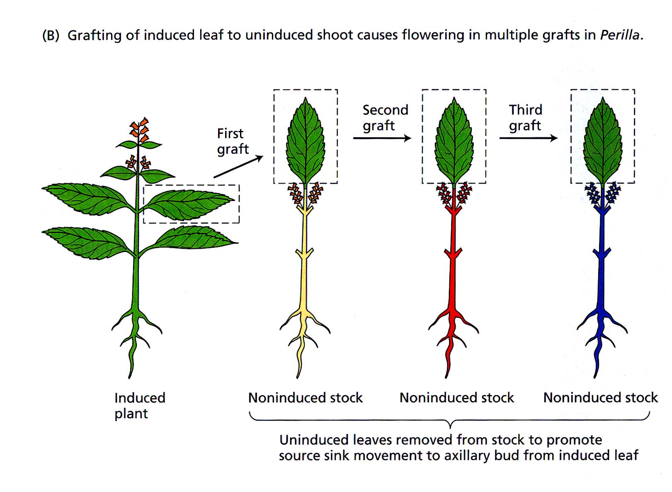
Il segnale fotoperiodico è percepito nelle foglie e trasmesso
all’apice meristematico
IPOTESI DEL “FLORIGENO”

Slide 66
CO è espresso nel sistema vascolare delle foglie (cellule compagne del floema) e induce l’espressione di FT nello stesso tessuto
CO promuove fioritura se espresso nelle foglie ma non se espresso nel SAM
FT promuove fioritura sia se espresso nelle foglie che nel SAM
Ciò potrebbe indicare che il florigeno si genera a valle di CO
FT florigeno esso stesso o determina la sintesi del florigeno

Slide 67
FLOWERING LOCUS T (FT)
Mutante ft ritarda la fioritura in LD mentre è poco influenzato in SD
FT regola la via fotoperiodica
La mutazione ft rafforza il fenotipo lfy e sopprime la fioritura precoce del
fenotipo 35S::LFY indicando che i due geni sono su due ramificazioni della via
fotoperiodica
FT mRNA aumenta durante la crescita vegetativa in LD e raggiunge il
massimo appena prima della transizione fiorale
Espressione di FT costitutiva accelera la fioritura sia in LD che SD.
effetto additivo con espressione costitutiva di LFY
FT::GUS espressione primaria nel floema di foglie e radici
FT codifica per una proteina omologa alle Phosphatidylethanolamine binding proteins
(PEBP) e alle Raf kinase inhibitor protein (RKIP) animali

Slide 68
FT mRNA può migrare dalle foglie al SAM
anche la proteina
Piante transgeniche HSp::FT
dopo heat shock su singola foglia: mRNA FT traslocato dalla foglia al SAM
dove viene espressa la proteina FT
FT si lega al fattore di trascrizione FD ( bZIP) espresso nel SAM
Il complesso FT/FD attiva la trascrizione dei geni APETALA1 (AP1)
FRUITFUL (FUL)
CAULIFLOWER (CAL)
FT è un gene Integratore dei Pathways Fiorali (FPI)
AP1 è un gene di identità meristematica (FMI)

Slide 69
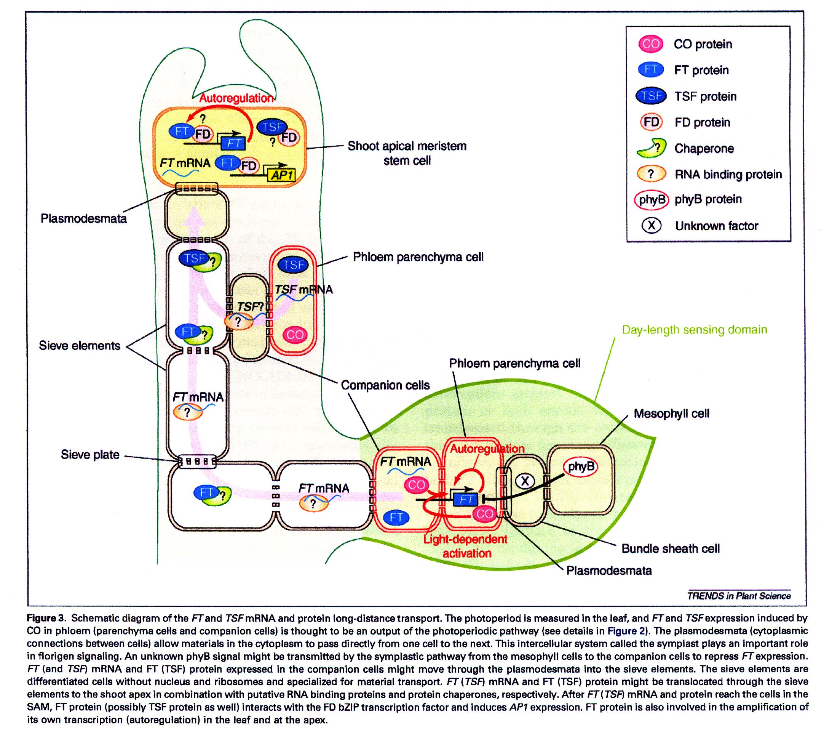
(TWIN SISTER OF FT)

Slide 70
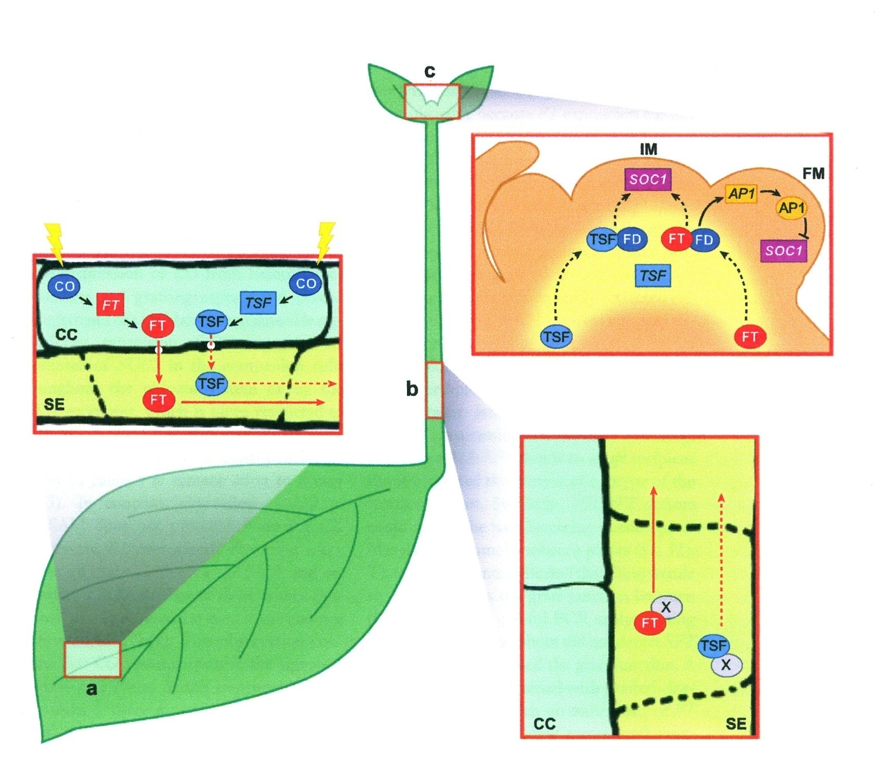
Nel MI FT e FD inducono SOC1
Nel MF inducono in maniera diretta AP1 che reprime SOC1

Slide 71
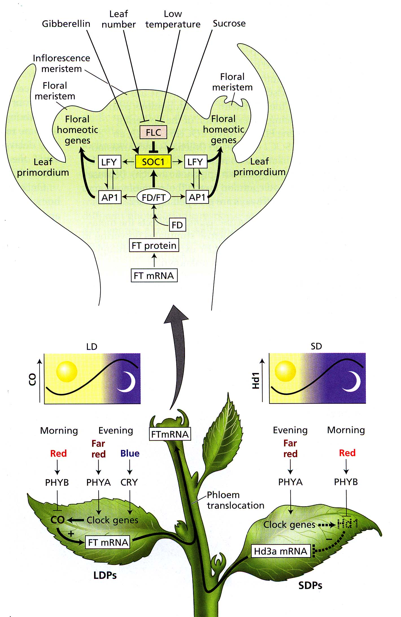
Pathways per l’induzione
della fioritura in arabidopsis

